Slide 1
Introdução a Banco de Dados
Dados e Informações
Ederson da Costa

Slide 2
Introdução a Banco de Dados
Dado é qualquer elemento identificado em sua forma bruta que, por si só, não conduz a uma compreensão de determinado fato ou situação.
Dados

Slide 3
Introdução a Banco de Dados
Informação é um conjunto de “fatos organizados” de tal forma que adquirem valor adicional (o conhecimento), além do valor do fato em si.
Informação

Slide 4
Introdução a Banco de Dados
Dados: 11/09/2001
Informação: Ataque 11/09/2001.
Ex.: de Dados e Informação

Slide 5
Introdução a Banco de Dados
Sem perceber geramos dados a todo momento:
Supermercado;
Viagem aérea;
Navegando na internet;
Armazenar

Slide 6
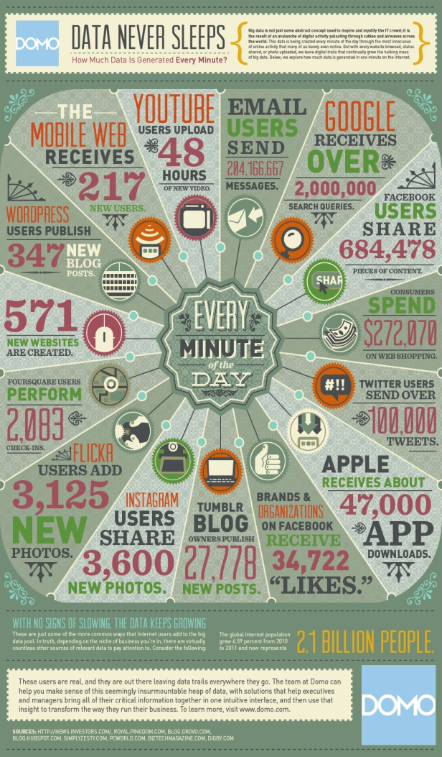
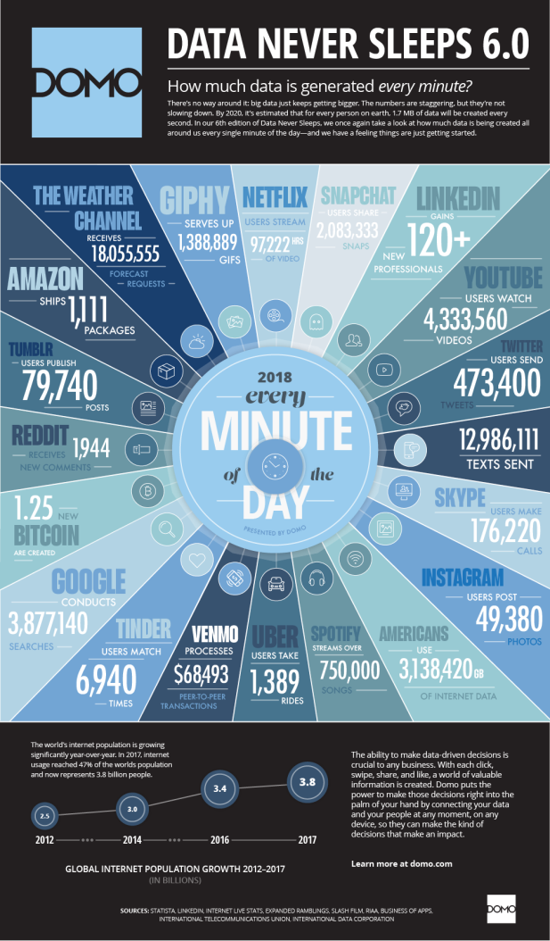
Introdução a Banco de Dados
Armazenar
www.domo.com

Slide 7
Introdução a Banco de Dados
Um banco de dados é um conjunto de dados integrados que tem por objetivo atender a uma comunidade de usuários.
Banco de Dados

Slide 8
Introdução a Banco de Dados
Um banco de dados é formado por vários registros e, principalmente, os bancos de dados que compõem grandes sistemas são integrados e compartilhados.
Banco de Dados

Slide 9
Introdução a Banco de Dados
Um banco de dados é integrado quando armazena dados de diversos arquivos em um só. Com isso praticamente é eliminada a duplicidade de dados (redundância).
Integração de dados

Slide 10
Introdução a Banco de Dados
Um banco de dados é compartilhado quando permite que vários usuários acessem e compartilhem simultaneamente os mesmos dados.
Banco de dados compartilhado

Slide 11
Introdução a Banco de Dados
Uma transação é uma operação realizada com um banco de dados (gravação, leitura, atualização, exclusão, etc.).
Transação de dados

Slide 12
Introdução a Banco de Dados
Em transação de dados temos um conceito conhecido como ACID que se refere às quatro propriedades de transação de um sistema de banco de dados: Atomicidade, Consistência, Isolamento e Durabilidade.
Transação de dados

Slide 13
Introdução a Banco de Dados
Se ocorrerem falhas que interrompam o processo de atualização de valores por exemplo de um estoque, o sistema deve manter os valores antigos.
Atomicidade

Slide 14
Introdução a Banco de Dados
Se a transação for completada sem problemas, a soma das quantidades existentes em estoque do produto transferido (nos dois estoques), antes e depois da transação, deve ser a mesma.
Consistência

Slide 15
Introdução a Banco de Dados
Uma transação em andamento mas ainda não validada deve permanecer isolada de qualquer outra operação, ou seja, garantimos que a transação não será interferida por nenhuma outra transação concorrente.
Isolamento

Slide 16
Introdução a Banco de Dados
Garantir que as novas quantidades de estoque se mantenham, mesmo que ocorram falhas depois de terminada a transação.
Durabilidade

